Slide 1
Коректне поводження з відходами
Виконала студентка Національного університету біоресурсів та природокористування України факультету садово-паркового господарства
Дюльгерова В.О.

Slide 2
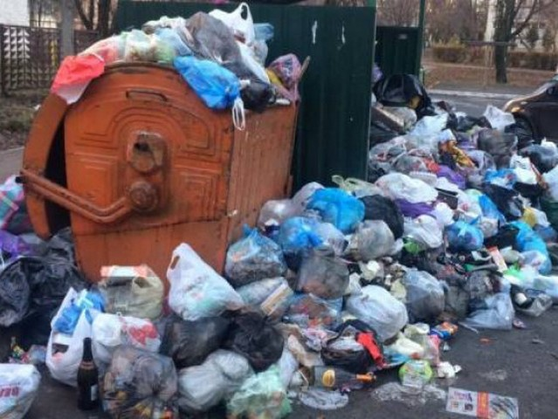
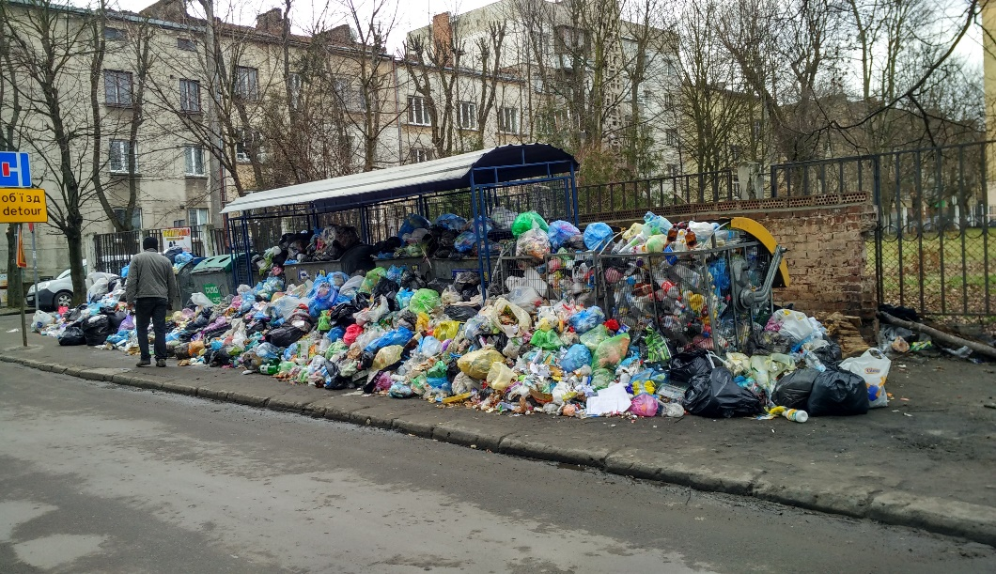
Проблема
Ми щосекунди засмічуємо нашу планету різними відходами, які мають різний термін розкладу. Наприклад, кинутий недопалок проплаває у морі від 1 до 5 років, а пакет з поліетилену – від 10 до 20 років. Вироби з нейлону розкладуться через 30–40 років, консервна бляшанка – через 500, а стандартна скляна пляшка розкладеться лише через 1000 років.

Slide 3
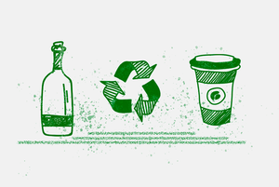
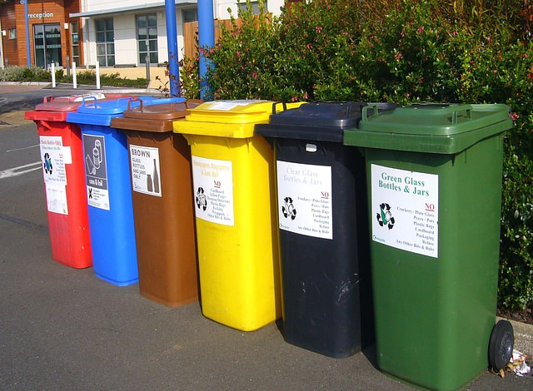
Сортування сміття
- процес, при якому відходи поділяються на різні групи. Сортування відходів може відбуватися вручну в побуті за допомогою схеми роздільного збору, або автоматично розділятись в місцях відновлення матеріалів або системах механічного біологічного очищення. Сортування відходів також відбувається у місцях переробки сміття.

Slide 4
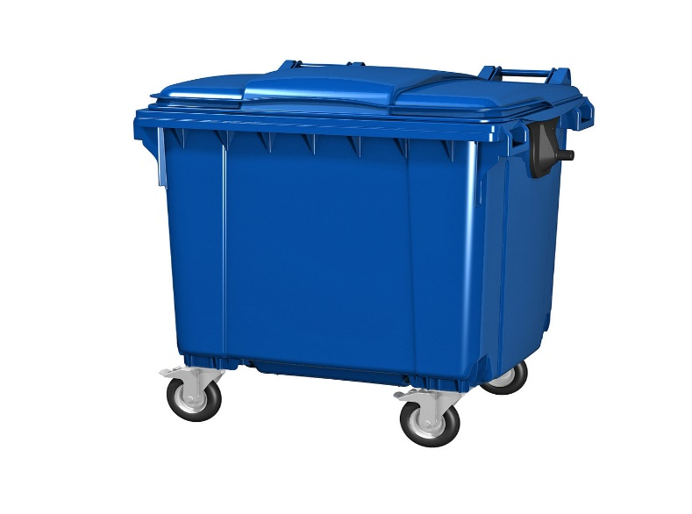
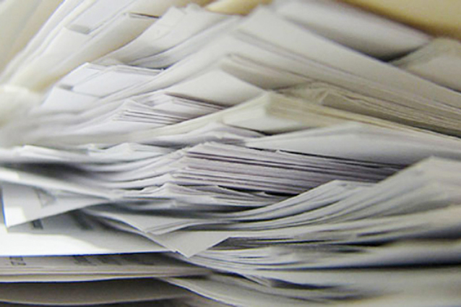
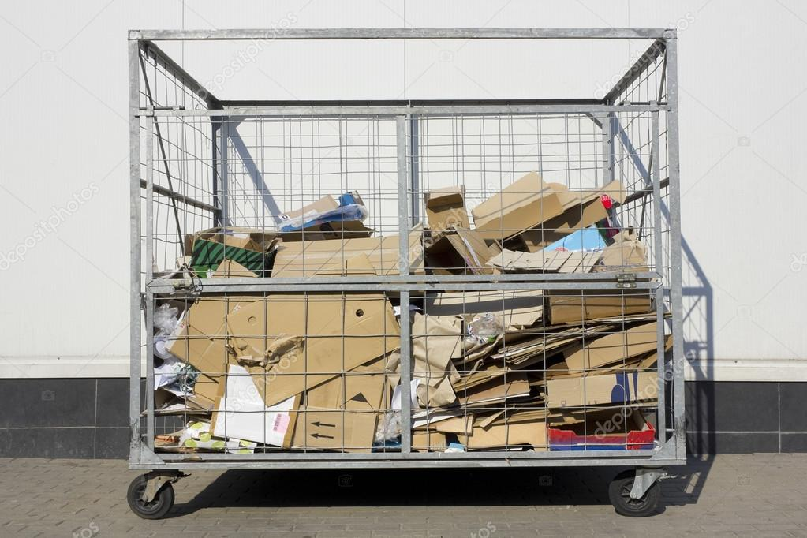
Контейнер для паперу і картону ( Синій або жовтий контейнер)
Можна класти:
- газети, каталоги, журнали, рекламні проспекти;
- зошити, чистий та використаний папір для нотаток та малювання;
- конверти, книжки без твердої обкладинки;
- картонні ящики та коробки, паперові пакети та паперову тару.

Slide 5
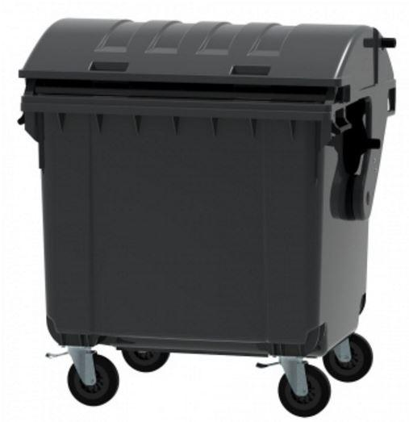
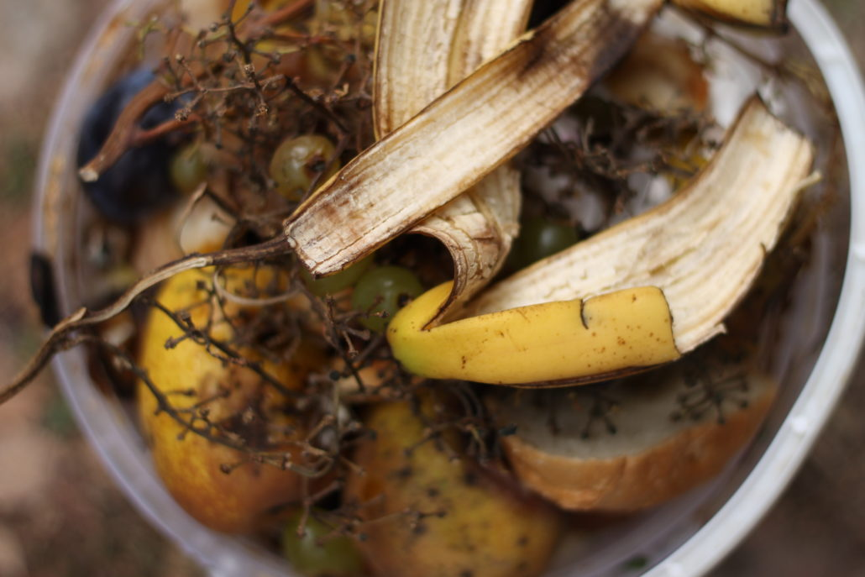
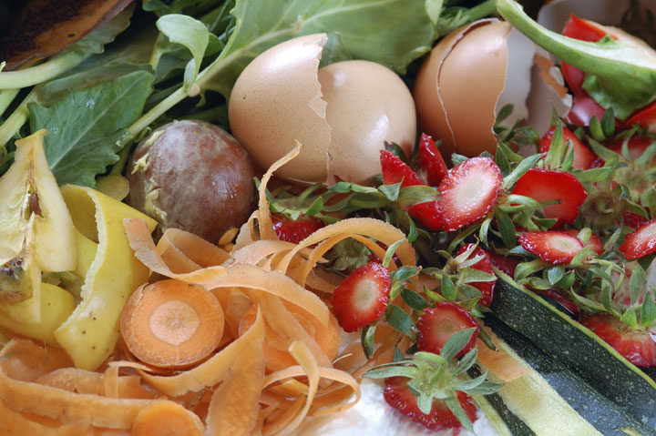
Контейнер для органічних відходів ( Чорний контейнер )
Можна класти:
- м’ясні та рибні відходи, овочі і фрукти, лушпиння, хліб, напівфабрикати, кондитерські вироби та інші харчові відходи;
- господарський папір, паперові серветки, залишки від чаю і кави;
- кімнатні рослини та квіти.

Slide 6
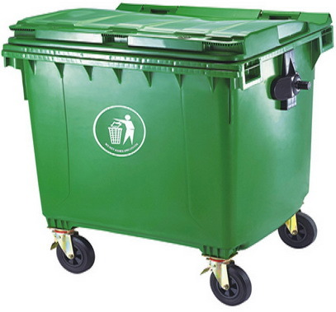
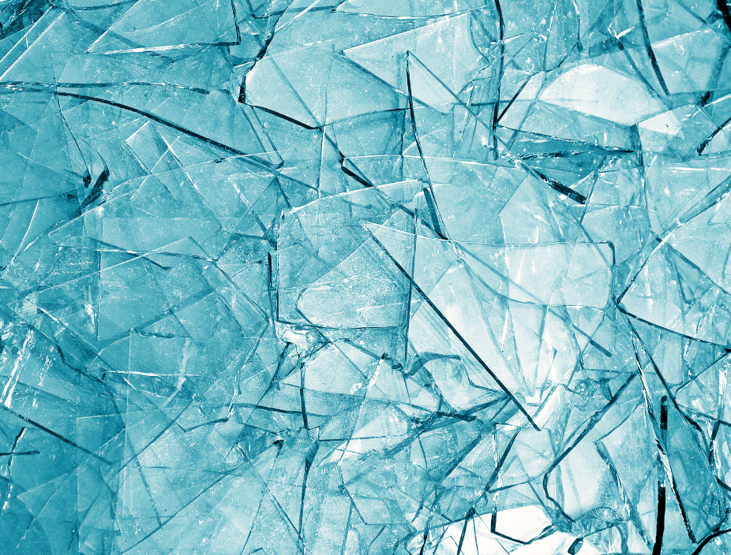
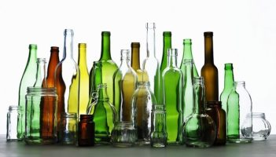
Контейнер для тари ( Зелений контейнер )
Можна класти:
- пластикову тару: коробки з-під йогурту, пляшки з-під масла, кетчупу, майонезу, пляшки з-під кремів та шампунів, пластиковий посуд та коробки, поліетиленові кульки та плівку;
- скляну тару;
- металічну тару: консервні банки, металічні кришки, корки від їжі та напоїв.

Slide 7
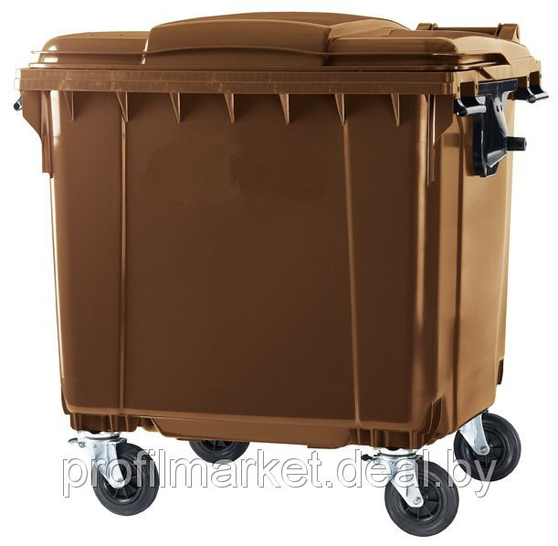
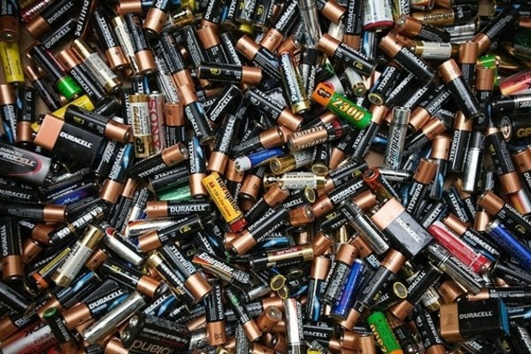
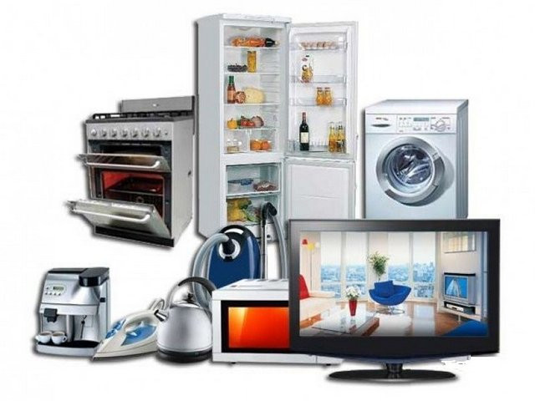
У пункт збору особливо небезпечних відходів слід відвозити
( Коричневий контейнер) :
- залишки масел та масляні фільтри;
- рештки клею, фарби, лаку та розчинників;
- лампи денного світла;
- медичні відходи;
- хімікати та пестициди;
- ртутні термометри та інші відходи, що містять ртуть;
- батарейки та акумулятори.

Slide 8
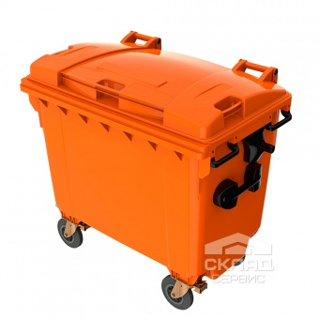
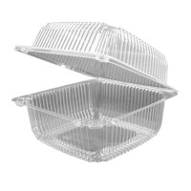
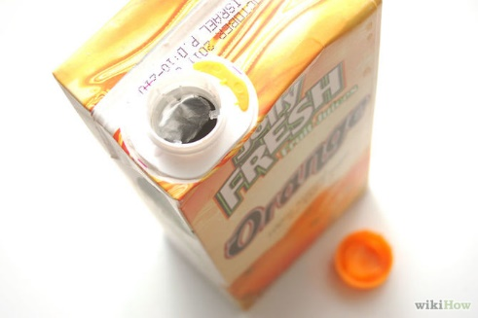
PMD (Plastic or Metal and Drink cartons) відходи
( Померанчевий контейнер) :
Упаковка із пластику або металу і коробки з-під напоїв використовуються у переробці для виготовлення нових упаковок, текстильних волокон, і т. д. Увага: обгортки з масла, пластикові склянки (наприклад, скляночки з-під йогурту), упаковки для небезпечних і отруйних продуктів, пластикові пакети і з алюмінієвої фольги не повинні бути включені у відходи PMD.

Slide 9
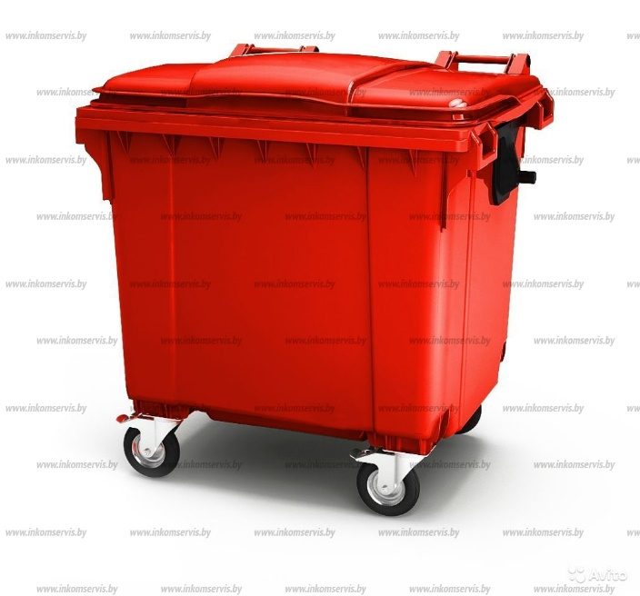
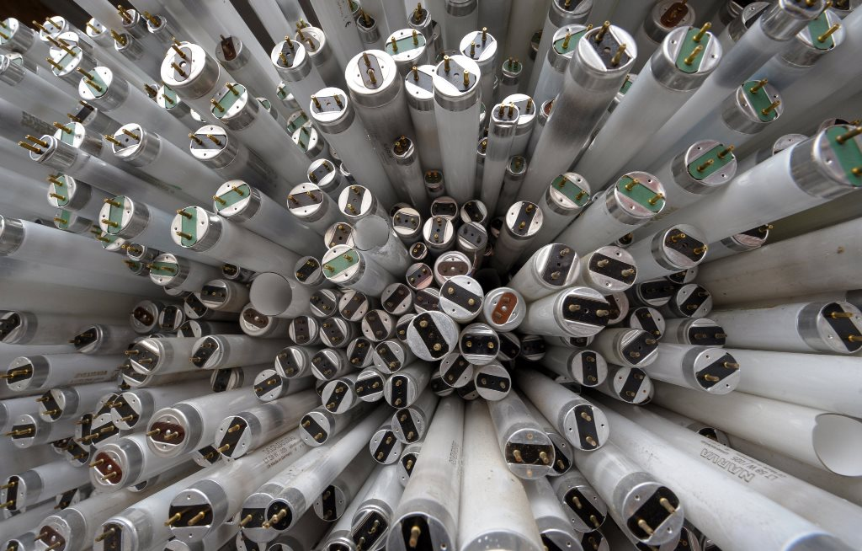
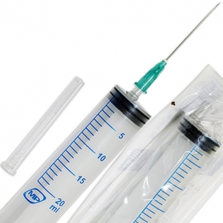
Малонебезпечні відходи або невеликі хімічні відходи ( червоний колір ) :
Шприци, люмінесцентні лампи, мийні засоби, косметика, фарби і лаки, відпрацьовані масла, пестициди і подібні шкідливі для здоров'я і довкілля речовини. Вони повинні бути зібрані окремо.

Slide 10
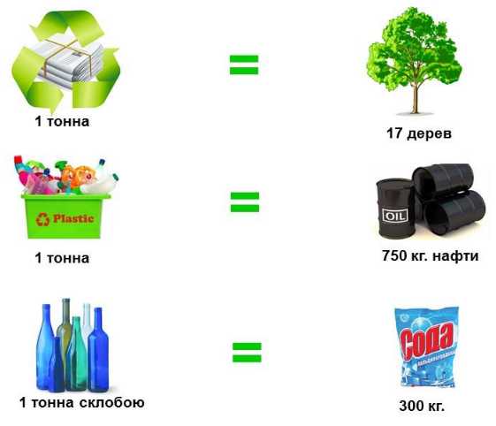
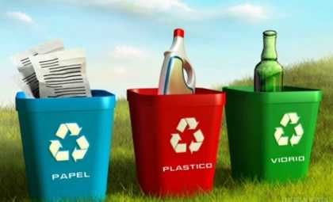
Вартість поділу сміття і його переробки досить висока.
Сміттю можна дати другий шанс! Сортуючи сміття, ми захищаємо екосистему від негативного впливу сміттєвих звалищ, сприяємо створенню чистоти навколо себе, дбайливо відносимся до природи, створюємо нові робочі місця.

Slide 11

Дякую за увагу!

